Slide 1
बच्चे को उठाने के तरीकें | अभिभावक के लिए ट्रेनिंग वर्कशॉप

Slide 2
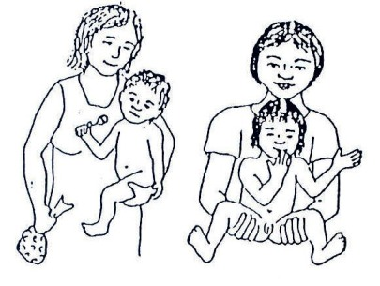
गोद में

Slide 3
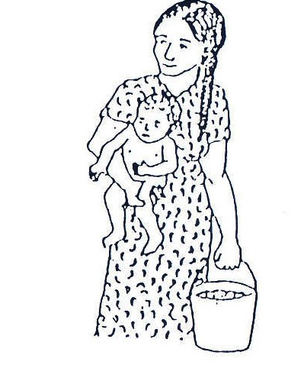
गोद में

Slide 4
गोद में

Slide 5
गोद में

Slide 6
बिस्तर से

Slide 7
उठाने के

Slide 8
बैठ कर खेलना|

Slide 9
खडें

Slide 10
दुध पिलाना |

